Slide 1
RAG활용 테스트케이스 생성
인증금융플랫폼팀 김종원

Slide 2
1. 프로젝트 개요 및 다이어그램
대상 사용자
QA, 테스트 매니저, 개발자 등 테스트 케이스 작성 실무자
문제
서비스 별 관리되는 테스트 케이스 양식의 일관성 X
개발자가 놓친 테스트 케이스 존재 가능
전사 차원의 규제나 규칙이 적용되지 않는 경우 발생
솔루션 개요
Azure AI + Azure Search 기반 RAG 활용을 통해 통일화된 테스트 케이스 생성

Slide 3
Azure Web App
User
Streamlit
- Streamlit 활용 UI 구성 및 챗봇 기능 구현
사용자 요청 ( Test-Case ) 시 RAG 기반 응답 요청
Test-Case와 Test Code 출력 및 Test-Case Excel 다운로드
RAG 기반 조회 실패시 GPT를 통한 응답 생성
Azure Web App 서비스를 통한 배포 환경 구현
Search with RAG (generate test-case)
DownLoad Excel (Test-Case)
Search With LLM

Slide 4
3. 핵심 기술 포인트
주요 기술 및 특징
RAG 기반 테스트 케이스 생성
- 스토리지 계정에 테스트 케이스 정책을 작성 후 업로드
- Azure Ai Search 리소스 에서 해당 데이터를 인덱싱
커스텀 프롬프트 설계
- 테스트 케이스 전문가 역할을 부여
- 표 형식 출력 유도
엑셀 다운로드 기능
- Streamlit 내 테스트 케이스 다운로드 기능 제공

Slide 5
3. 핵심 기술 포인트
주요 기술 및 특징
RAG 기반 테스트 케이스 생성
- 스토리지 계정에 테스트 케이스 정책을 작성 후 업로드
- Azure Ai Search 리소스 에서 해당 데이터를 인덱싱
커스텀 프롬프트 설계
- 테스트 케이스 전문가 역할을 부여
- 표 형식 출력 유도
엑셀 다운로드 기능
- Streamlit 내 테스트 케이스 다운로드 기능 제공

Slide 6
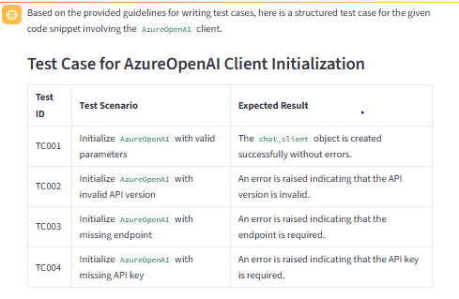
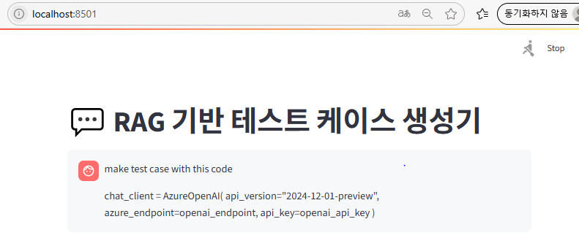
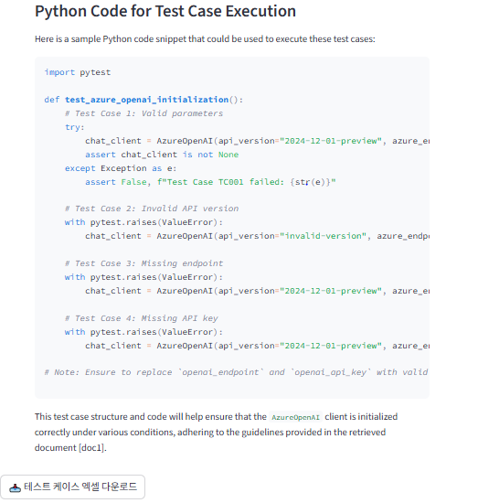
4. 데모 화면

Slide 7
5. 향후 개선 및 확장 계획
한글 기반 질의 성능 향상
- indexing 데이터가 영어로 되어 한글 기반 질의에 대한 성능 향상 필요
언어 확장
- Python 이외 확장된 언어 지원 필요

